Slide 1
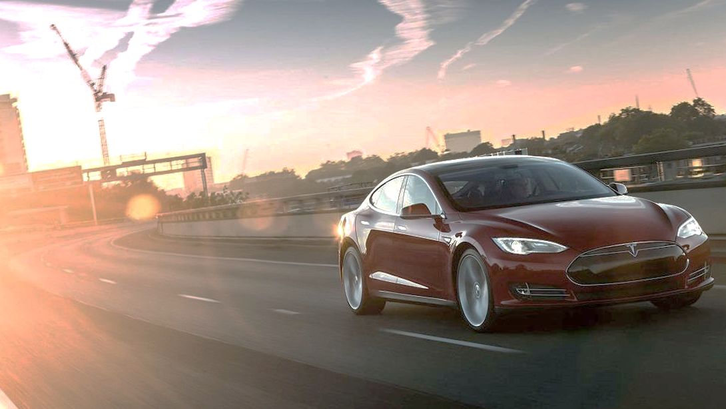
特斯拉官網首頁
MFEE32
16_謝承祐
2022/12/01

Slide 2
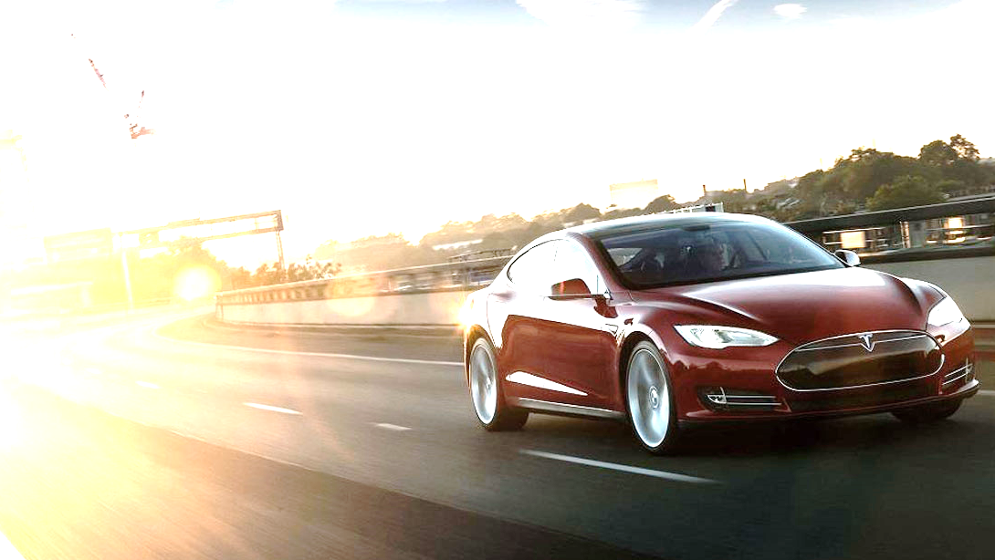
動機
電車是未來趨勢
畫面簡潔、資訊呈現淺顯易懂

Slide 3
時間表
 | ~ | 11/25 | 11/26 | 11/27 | 11/28 | 11/29 | 11/30 | 12/1
進度 | 題材發想 |  |  |  | 素材蒐集、網頁製作

Slide 4



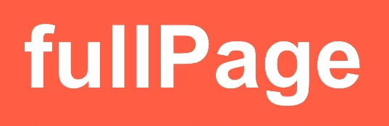

使用軟體/套件

Slide 5
問題
套件很好用、但有時干涉太多
排版技術待加強

Slide 6
資料來源
https://bootstrap5.hexschool.com/docs/5.0/utilities/sizing/
https://www.tesla.com/zh_tw
https://alvarotrigo.com/fullPage/docs/
https://www.astralweb.com.tw/use-gsap-to-create-animations-and-effects/

